Slide 1





Додавання багатоцифрового числа і трицифрового. Віднімання трицифрового числа від багатоцифрового. Розв’язування рівнянь. Види кутів
Математика 63

Slide 2

Каліграфічна хвилинка
5632

Slide 3
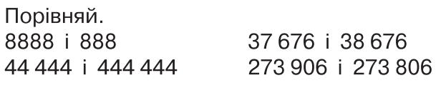
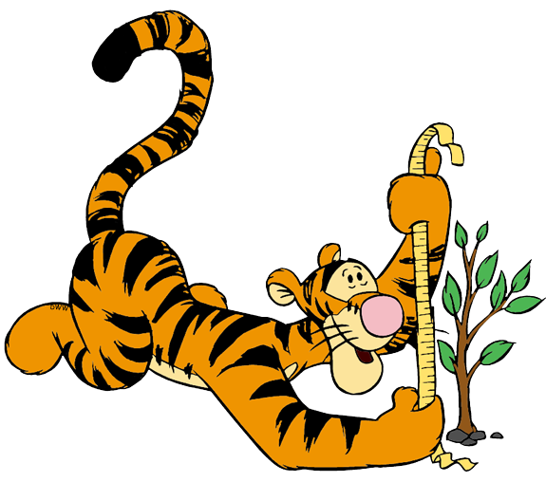
№ 614

Slide 4
№ 615
Порівняй іменовані числа.
7 км
>
780 м
9 м
<
9 км
5 ц
<
478 ц
10 кг
<
5 ц
3 км 40 м
>
340 м
4 км 003 м
=
4003 м

Slide 5


№ 616

Slide 6

№ 617
Прочитай вирази. У межах яких розрядів треба виконувати дію в кожному випадку обчислення?
4532 + 126 =
4 658
47 265 + 358 =
47 623
38 976 – 314 =
38 662
9856 – 787 =
9 069

Slide 7
№ 617
Прочитай вирази. У межах яких розрядів треба виконувати дію в кожному випадку обчислення?
4532 + 126 =
4 658
47 265 + 358 =
47 623
38 976 – 314 =
38 662
9856 – 787 =
9 069

Slide 8
№ 617
Прочитай вирази. У межах яких розрядів треба виконувати дію в кожному випадку обчислення?
4532 + 126 =
4 658
47 265 + 358 =
47 623
38 976 – 314 =
38 662
9856 – 787 =
9 069

Slide 9
№ 618
Обчисли з поясненням.
3072 + 328 =
3 400
36 273 + 457 =
36 730
5048 + 582 =
5 630
932 000 – 305 =
931 695
3898 – 628 =
3 270
644 000 – 527 =
643 473
6905 – 790 =
6 115
45 180 + 540 =
45 720
90 120 + 912 =
91 032

Slide 10
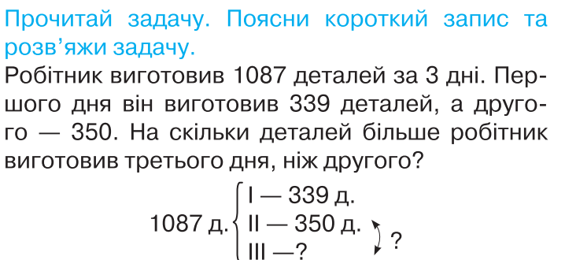
№ 619

Slide 11
№619
339 + 350 = 689 (д.) – виготовив за I і II дні разом;
1087 – 689 = 398 (д.) – виготовив за III день;
398 – 350 = 48 (д.)
Відповідь: на 48 деталей більше виготовив робітник третього дня, ніж другого.

Slide 12
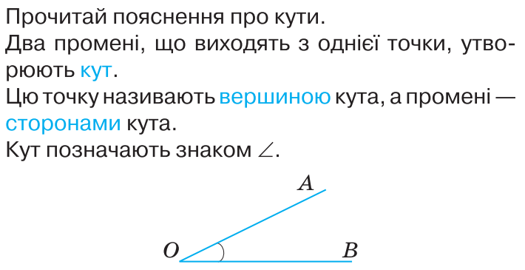
№ 621

Slide 13
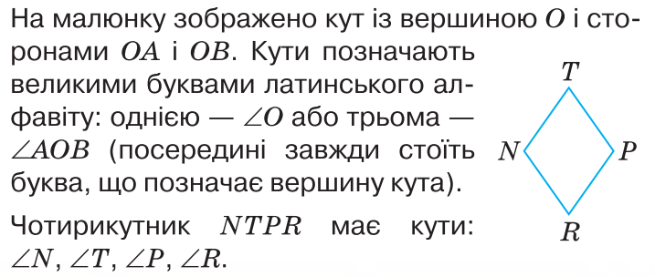
№ 621

Slide 14
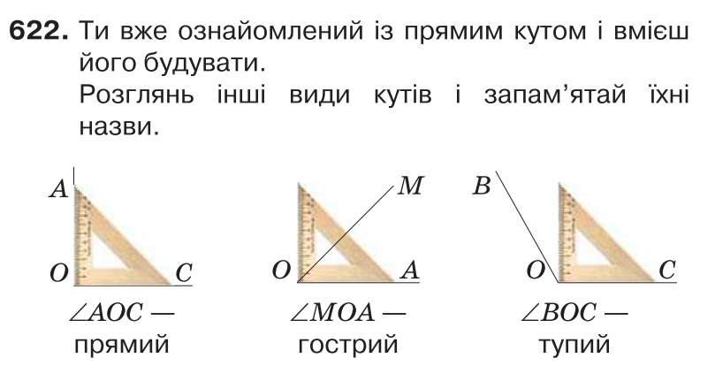
№622

Slide 15

Домашнє завдання
С 118 № 623,624

Slide 16


